Slide 1


Slide 2
String - java.lang.String
  String 클래스는 하나의 스트링만 표현
  String 생성자
// 스트링 리터럴로 스트링 객체 생성
String str1 = "abcd";
// String 클래스의 생성자를 이용하여 스트링 생성
char data[] = {'a', 'b', 'c', 'd'};
String str2 = new String(data);
String str3 = new String("abcd"); // str2와 str3은 모두 “abcd” 스트링
생성자 | 설명
String() | 빈 스트링 객체 생성
String(byte[] bytes) | 플랫폼의 기본 문자집합을 이용하여 바이트 배열을 스트링 객체로 생성
String(String original) | 인자로 주어진 스트링과 똑같은 스트링 객체를 생성
String(StringBuffer buffer) | 스트링 버퍼에 포함된 일련의 문자들을 나타내는 스트링 객체 생성

Slide 3
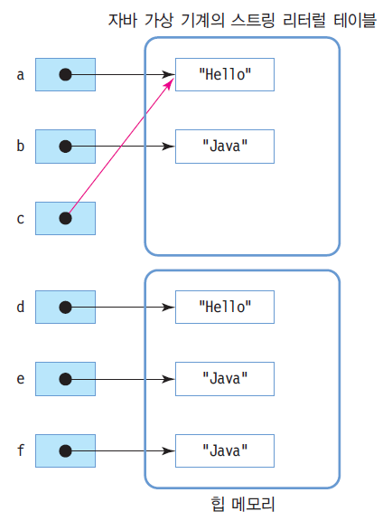
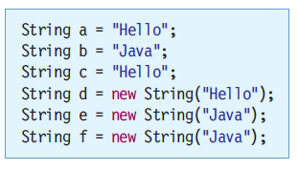
스트링 생성
  단순 리터럴로 생성, String s = "Hello";
    JVM이 리터럴을 관리하며 응용프로그램 내에서 공유됨
  String 객체로 생성, String t = new String("Hello");
    힙에 String 객체 생성

Slide 4
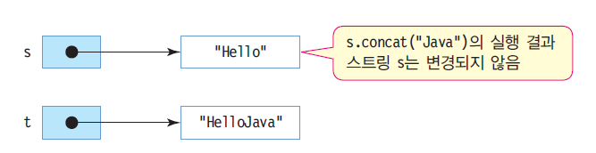
스트링 객체는 수정 불가능
==과 equals()
  두 스트링을 비교할 때 반드시 equals()를 사용하여야 함
    equals()는 내용을 비교하기 때문
    == 는 같은 참조인가 (동일한 객체를 가리키는가) 비교

Slide 5
interface java.lang.CharSequence
String, StringBuffer, StringBuilder가 공통으로 구현하고 있는 인터페이스

Slide 6
메소드 | 설명
char charAt(int index) | 지정된 인덱스에 있는 문자값을 반환
int indexOf(int ch) | ch 문자가 있는 인덱스 리턴. 없으면 -1리턴
in indexOf(int ch, int fromIndex) | fromIndex 위치부터 끝까지 문자 ch 탐색. 인덱스 리턴. 없으면 -1리턴
String concat(String str) | 지정된 스트링을 현재 스트링 뒤에 덧붙인 스트링 반환
boolean contains(CharSequence s) | 지정된 일련의 문자들을 포함하고 있으면 true 반환
int length() | 스트링의 길이 반환
String replace(Charsequece target, Charsequence replacement) | target 지정하는 일련의 문자들을 replacement가 지정하는 문자들로 변경한 스트링 반환
String[] split(String regex) | 정규식에 일치하는 부분을 중심으로 스트링 분리하여 스트링 배열로 반환
String subString(int beginIndex) | 지정된 인덱스부터 시작하는 서브 스트링 반환
String subString(int beginIndex, int endIndex) | beginIndex부터 endIndex까지의 부분문자열 반환
String toLowerCase() | 스트링을 소문자로 변경한 스트링 반환
String toUpperCase() | 스트링을 대문자로 변경한 스트링 반환
String trim() | 스트링 앞뒤의 공백문자들을 제거한 스트링 반환

Slide 7
다음과 같이 "First Name Last Name" 순으로 주어지는 서양인의 이름을 "Last Name, First Name" 형식으로 바꿔쓰시오.
  John Smith
  John Kennedy

Slide 8
String s = "John Smith";
String first;
String last ;
int i = s.lastIndexOf(" ");
if ( i > 0 ) {
first = s.substring(0, i).trim();
last = s.substring(i+1).trim();
}
System.out.prinln(last + ", " + first);

Slide 9
int compareTo(String anotherString)
  문자열이 같으면 0을 리턴
  비교 연산자 ==는 레퍼런스를 비교하므로 문자열 비교에는 사용할 수 없다.
String a = "java";
String b = "jasa";
int res = a.compareTo(b);
if(res == 0)
System.out.println("the same");
else if(res < 0)
System.out.println(a +"<"+b);
else
System.out.println(a +">"+b);
java>jasa

Slide 10
+ 연산자로 문자열 연결
  + 연산에 문자열이 포함되어 있으면 문자열 연결 연산으로 처리
  + 연산에 객체가 포함되어 있는 경우
    객체.toString()을 호출하여 객체를 문자열로 변환한 후 문자열 연결
  기본 데이터 타입
    그대로 문자열로 변환된 후에 문자열 연결
String concat(String str)를 이용한 문자열 연결
  기존 String 객체에 연결되지 않고 새로운 스트링 객체 생성 리턴
    다음 슬라이드에서 설명
System.out.print(“abcd“ + 1 + true + 3.13e-2 + ‘E‘+ ”fgh“ );
    // abcd1true0.0313Efgh 출력
“abcd”.concat(“efgh”);
// “abcdefg” 리턴

Slide 11
String s1 = “abcd”;
String s2 = “efgh”;
s1 = s1.concat(s2);
s1
abcdefgh
s1
abcd
s2
efgh
abcd
s2
efgh

Slide 12
공백 제거
  String trim()
    스트링 앞 뒤 공백 문자(tab, enter, space) 제거한 스트링 리턴
문자열의 문자
  char charAt(int index)
    스트링에 포함된 문자 접근
String a = " abcd def ";
String b = "\txyz\t";
String c = a.trim(); // c = "abcd def"
String d = b.trim(); // d = "xyz"
String a = "class";
char c = a.charAt(2); // c = ’a’
// “class”에 포함된 ‘s’의 개수를 세는 코드
int count = 0;
String a = "class";
for(int i=0; i<a.length(); i++) { // a.length()는 5
if(a.charAt(i) == 's')
count++;
}
System.out.println(count); // 2 출력

Slide 13
String 클래스의 다양한 메소드를 활용하는 예를 보여라.
public class StringEx {
public static void main(String[] args) {
String a = new String(" abcd");
String b = new String(",efg");
// 문자열 연결
a = a.concat(b);
System.out.println(a);
// 공백 제거
a = a.trim();
System.out.println(a);
// 문자열 대치
a = a.replace("ab","12");
System.out.println(a);
// 문자열 분리
String s[] = a.split(",");
for (int i=0; i<s.length; i++)
System.out.println("분리된 " + i + "번 문자열: " + s[i]);
// 서브 스트링
a = a.substring(3);
System.out.println(a);
// 문자열의 문자
char c = a.charAt(2);
System.out.println(c);
}
}
abcd,efg
abcd,efg
12cd,efg
분리된 0번 문자열: 12cd
분리된 1번 문자열: efg
d,efg
e

Slide 14
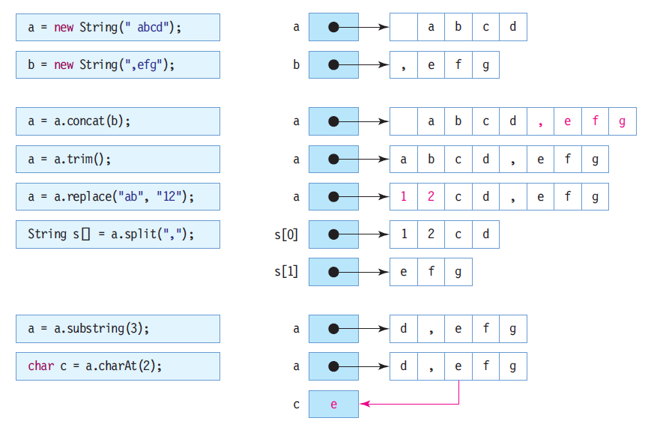

Slide 15
다음은 착오
  String s1;
  s1 += " is nice."
다음은 착오
  String s2 = "";
  s2 += " is nice."

Slide 16
java.lang.StringBuffer
  스트링과 달리 객체 생성 후 스트링 값 변경 가능
  append와 insert 메소드를 통해 스트링 조작
  StringBuffer 객체의 크기는 스트링 길이에 따라 가변적
생성자
StringBuffer sb = new StringBuffer("java");
생성자 | 설명
StringBuffer() | 문자를 포함하고 있지 않고 초기 크기가 16인 스트링 버퍼 생성
StringBuffer(charSequence seq) | seq가 지정하는 일련의 문자들을 포함하는 스트링 버퍼 생성
StringBuffer(int capacity) | 문자를 포함하고 있지 않고 지정된 초기 크기를 갖는 스트링 버퍼 생성
StringBuffer(String str) | 지정된 스트링으로 초기화된 스트링 버퍼 생성

Slide 17
메소드 | 설명
StringBuffer append(String str) | 지정된 스트링을 스트링 버퍼에 덧붙인다.
StringBuffer append(StringBuffer sb) | 지정된 스트링 버퍼를 스트링 버퍼에 덧붙인다.
int capacity() | 현재 스트링 버퍼의 크기 반환
StringBuffer delete(int start, int end) | 지정된 서브 스트링을 스트링 버퍼에서 제거
StringBuffer insert(int offset, String str) | 지정된 스트링을 스트링 버퍼의 특정 위치에 삽입
StringBuffer replace(int start, int end, String str) | 스트링 버퍼 내의 서브 스트링을 지정된 스트링으로 대치
StringBuffer reverse() | 스트링 버퍼 내의 문자들을 반대 순서로 변경
void setLength() | 스트링 버퍼 내 저장된 문자열 길이를 설정. 현재 길이보다 큰 경우 널 문자로 채우며 작은 경우는 문자열이 잘린다.

Slide 18
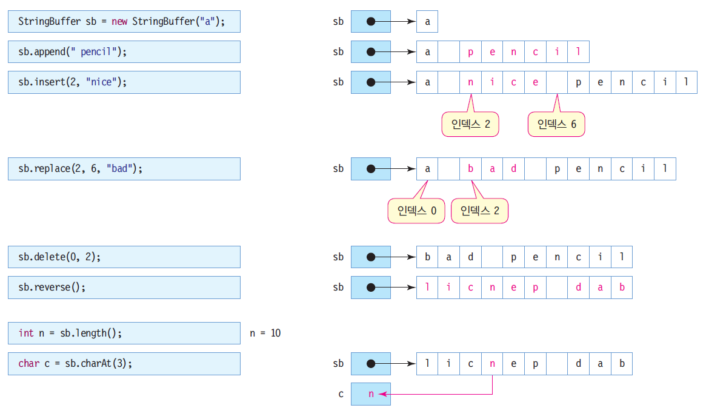

Slide 19
StringBuffer 클래스의 메소드를 이용하여 문자열을 조작하는 예를 보이자.
다음 코드의 실행 결과는?
public class StringBufferEx {
public static void main(String[] args) {
StringBuffer sb = new StringBuffer("This");
System.out.println(sb.hashCode());
sb.append(" is pencil"); // 문자열 덧붙이기
System.out.println(sb);
sb.insert(7, " my"); // 문자열 삽입
System.out.println(sb);
sb.replace(8, 10, "your"); // 문자열 대치
System.out.println(sb);
sb.setLength(5); // 스트링 버퍼 내 문자열 길이 설정
System.out.println(sb);
System.out.println(sb.hashCode());
}
}
14576877
This is pencil
This is my pencil
This is your pencil
This
14576877

Slide 20
java.util.StringTokenizer
  하나의 스트링을 구분 문자로 분리하여 토큰 형태로 파싱
    스트링을 구분할 때 사용되는 문자들을 구분 문자(delimeter)라고 함
      위의 예에서 ‘&’가 구분 문자
      st는 StringTokenizer 객체로서 3개의 토큰을 내부에 보유하게 되며 다음 쪽의 메소드를 통해 접근할 수 있다
  토큰(token)
    구분 문자로 분리된 스트링
  String 클래스의 split()메소드를 이용하여 동일한 구현 가능
String query = "name=kitae&addr=seoul&age=21";
StringTokenizer st = new StringTokenizer(query, "&");

Slide 21
생성자
주요 메소드
생성자 | 설명
StringTokenizer(String str) | 지정된 스트링으로 초기화된 스트링 토크나이저 생성
StringTokenizer(String str, String delim) | 지정된 스트링과 구분 문자로 초기화된 스트링 토크나이저 생성
StringTokenizer(String str, String delim, boolean returnDelims) | 지정된 스트링과 구분 문자로 초기화된 스트링 토크나이저 생성. returnDelims가 true이면 구분 문자로 지정된 문자도 분리된 토큰에 포함된다.
메소드 | 설명
int countTokens() | 스트링에남아 토큰 수 반환
boolean hasMoreTokens() | 스트링에 토큰이 남아 있으면 true 반환
String nextToken() | 다음 토큰 반환
String nextToken(String delim) | 지정된 분리자에 대한 다음 토큰 반환

Slide 22

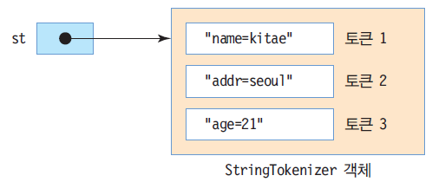
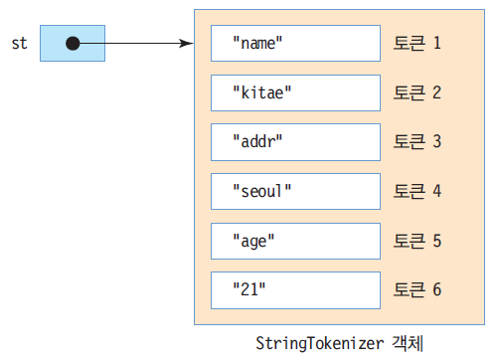

Slide 23

“홍길동/장화/홍련/콩쥐/팥쥐”문자열을‘/’를 구분 문자로 하여
토큰을 분리하여 각 토큰을 출력하라.
import java.util.StringTokenizer;
public class StringTokenizerEx {
public static void main(String[] args) {
StringTokenizer st = new StringTokenizer("홍길동/장화/홍련/콩쥐/팥쥐", "/");
while (st.hasMoreTokens())
System.out.println(st.nextToken());
}
}
홍길동
장화
홍련
콩쥐
팥쥐

Slide 24

java.lang.Math
  기본적인 산술 연산을 수행하는 메소드 제공
  모든 멤버 메소드는 static으로 정의됨
    객체를 만들어서 사용할 필요 없음
메소드 | 설명
static double abs(double a) | 절대값 반환
static double cos(double a) | cosine 값 반환
static double sin(double a) | sine 값 반환
static double tan(double a) | tangent 값 반환
static double exp(double a) | 값 반환
static double ceil(double a) | 지정된 실수보다 크거나 같은 수 중에서 가장 작은 정수를 실수 타입으로 반환
static double floor(double a) | 지정된 실수보다 작거나 같은 수 중에서 가장 큰 정수를 실수 타입으로 반환
static double max(double a, double b) | 두 수 중에서 큰 수 반환
static double min(double a, double b) | 두 수 중에서 작은 수 반환
static double random() | 0.0보다 크거나 같고 1.0보다 작은 임의의 수 반환
static double rint(double a) | 지정된 실수와 가장 근접한 정수를 실수 타입으로 반환
static long round(double a) | 반올림
static double sqrt(double a) | 제곱근을 반환

Slide 25
0.0 이상 1.0 미만의 임의의 double 값을 반환
for(int x = 0; x < 10; x++) {
double d = Math.random()*100; // [0.0 ~ 99.9999] 실수 발생
int n = (int)(Math.round(d)); // Math.round(d)는 d에 가장 가까운 정수를 리턴
System.out.println(n);
}
java.util의 Random 클래스를 이용하면 좀 더 다양한 형태로 난수 발생 가능

Slide 26
반올림
실인자에 가장 가까운 정수를 리턴
  long rounded = Math. round(55.3); // 55.0
  long rounded = Math. round(55.9); // 56.0
Signatures
  public static int round(float a)
  public static long round(double a)

Slide 27
올림
실인자보다 크거나 같으며 가장 가까운 정수를 double 타입으로 리턴
is greater than or equal to the argument and equal to the nearest integer value
사례
  Math. round(9.0); // 9.0
  Math. round(8.8); // 9.0
  Math. round(8.001); // 9.0
  Math. round(-9.0); // -9.0
  Math. round(-9.4); // -9.0
Signature
  public static double ceil(double a)

Slide 28
버림
실인자보다 작거나 같으며 가장 가까운 정수를 double 타입으로 리턴
less than or equal to the argument and equal to the nearest integer value
사례
  Math. round(9.0); // 9.0
  Math. round(9.4); // 9.0
  Math. round(9.001); // 9.0
  Math. round(-9.0); // -9.0
  Math. round(-8.1); // -9.0
Signature
  public static double floor(double a)

Slide 29
Math 클래스의 다양한 메소드 활용 예를 보여라.
public class MathEx {
public static void main(String[] args) {
double a = -2.78987434;
// 절대값 구하기
System.out.println(Math.abs(a));
System.out.println(Math.ceil(a)); // ceil
System.out.println(Math.floor(a)); // floor
System.out.println(Math.sqrt(9.0)); // 제곱근
System.out.println(Math.exp(1.5)); // exp
System.out.println(Math.rint(3.141592)); // rint
// [1,45] 사이의 난수 발생
System.out.print ("이번주 행운의 번호는");
for (int i = 0; i < 5; i++)
System.out.print(Math.round(1 + Math.random() * 44) + " ");
System.out.println("입니다.");
}
}
2.78987434
-2.0
-3.0
3.0
4.4816890703380645
3.0
이번주 행운의 번호는 35 42 18 31 33

Slide 30
Calendar 클래스의 특징
  java.util 패키지
  시간과 날짜 정보 관리
    년, 월, 일, 요일, 시간, 분, 초, 밀리초, 오전 오후 등
    Calendar 클래스의 각 요소들을 설정하기나 알아내기 위한 필드들
필드 | 의미 | 필드 | 의미
YEAR | 년도 | DAY | 한 달의 날짜
MONTH | 달 | DAY_OF_WEEK | 한 주의 요일
HOUR | 0 ~ 11시로 표현한 시간 | AM_PM | 오전인지 오후인지 구분
HOUR_OF_DAY | 24시간을 기준으로 한 시간 | MINUTE | 분
SECOND | 초 | MILLISECOND | 밀리초

Slide 31
Calendar 객체 생성
  Calendar는 추상 클래스이므로 new Calendar() 불가능
  Calendar now = Calendar.getInstance(); 이용
    now객체는 현재 날짜와 시간 정보를 가지고 생성됨
현재 날짜와 시간
날짜와 시간 설정하기
  내가 관리할 날짜와 시간을 Calendar객체를 이용하여 저장
    Calendar 객체에 날짜와 시간을 설정한다고 해서 컴퓨터의 날짜와 시간을 바꾸지는 못함
    컴퓨터의 시간과 날짜를 바꾸는 다른 방법 이용
int year = now.get(Calendar.YEAR); // 현재 년도
int month = now.get(Calendar.MONTH) + 1; // 현재 달
// 이성 친구와 처음으로 데이트한 날짜와 시간 저장
Calendar firstDate = Calendar.getInstance();
firstDate.clear(); // 현재 날짜와 시간 정보를 모두 지운다.
firstDate.set(2012, 11, 25); // 2012년 12월 25일. 12월은 11로 새로 설정함
firstDate.set(Calendar.HOUR_OF_DAY, 20); // 저녁 8시로 설정
firstDate.set(Calendar.MINUTE, 30); // 30분으로 설정

Slide 32

import java.util.Calendar;
public class CalendarEx {
public static void printCalendar(String msg, Calendar cal) {
int year = cal.get(Calendar.YEAR);
// get()은 0~30까지의 정수 리턴.
int month = cal.get(Calendar.MONTH) + 1;
int day = cal.get(Calendar.DAY_OF_MONTH);
int dayOfWeek = cal.get(Calendar.DAY_OF_WEEK);
int hour = cal.get(Calendar.HOUR);
int hourOfDay = cal.get(Calendar.HOUR_OF_DAY);
int ampm = cal.get(Calendar.AM_PM);
int minute = cal.get(Calendar.MINUTE);
int second = cal.get(Calendar.SECOND);
int millisecond = cal.get(Calendar.MILLISECOND);
System.out.print(msg + year + "/" + month + "/" + day + "/");
switch(dayOfWeek) {
case Calendar.SUNDAY : System.out.print("일요일"); break;
case Calendar.MONDAY : System.out.print("월요일"); break;
case Calendar.TUESDAY : System.out.print("화요일"); break;
case Calendar.WEDNESDAY : System.out.print("수요일"); break;
case Calendar.THURSDAY : System.out.print("목요일"); break;
case Calendar.FRIDAY: System.out.print("금요일"); break;
case Calendar.SATURDAY : System.out.print("토요일"); break;
}
System.out.print("(" + hourOfDay + "시)");
if(ampm == Calendar.AM) System.out.print("오전");
else System.out.print("오후");
System.out.println(hour + "시 " + minute + "분 " + second + "초 “
+ millisecond +"밀리초");
}
public static void main(String[] args) {
Calendar now = Calendar.getInstance();
printCalendar("현재 ", now);
Calendar firstDate = Calendar.getInstance();
firstDate.clear();
// 2012년 12월 25일. 12월을 표현하기 위해 month에 11로 설정
firstDate.set(2012, 11, 25);
firstDate.set(Calendar.HOUR_OF_DAY, 20); // 저녁 8시
firstDate.set(Calendar.MINUTE, 30); // 30분
printCalendar("처음 데이트한 날은 ", firstDate);
}
}
현재 2012/12/27/목요일(20시)오후8시 22분 28초 889밀리초
처음 데이트한 날은 2012/12/25/화요일(20시)오후8시 30분 0초 0밀리초

